Slide 1
Concretagem – parte 1
Eng. Flávio Maranhão
Prof. Msc. Vitor Aly

Slide 2
Portos – Blocos de fundações

Slide 3
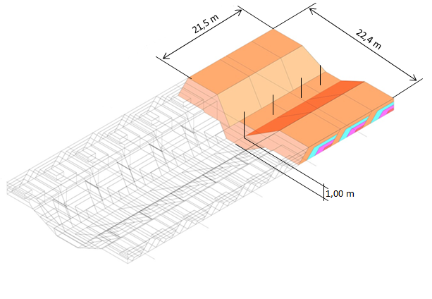
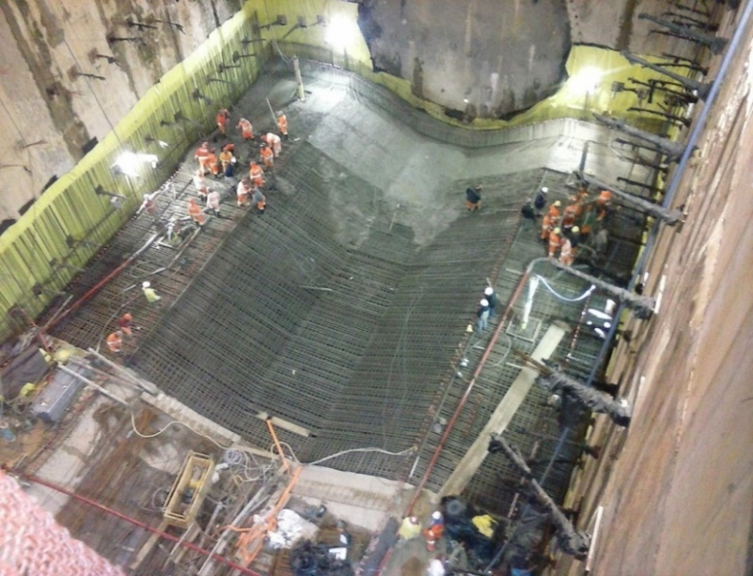
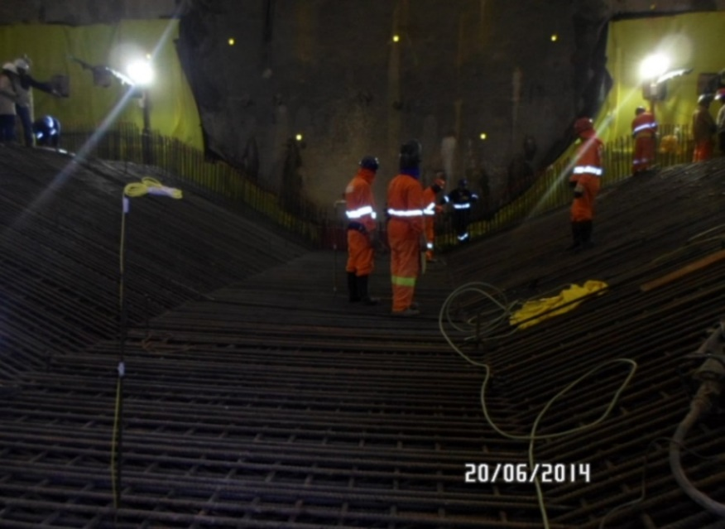
Laje de Fundo – Estação Moema

Slide 4
Pontos de Atenção
Dimensionamento dos equipamentos e insumos
Cuidados com as matérias primas
Cuidados com o concreto
Cuidados com a execução e controle

Slide 5
Dimensionamento de equipamentos
Estoques de insumos
Central de concreto
Pá carregadeira
Caminhões betoneira

Slide 6
Dimensionamento de equipamentos
Fcj = Fck + 1.65*desvio padrão

Slide 7
Dimensionamento de equipamentos

Slide 8
Dimensionamento de equipamentos
Kg de cimento / MPa
Central Towgo
Central Dosadora de mercado
Central Misturadora dedicada à obra
Resistência a compressão (MPa)

Slide 9
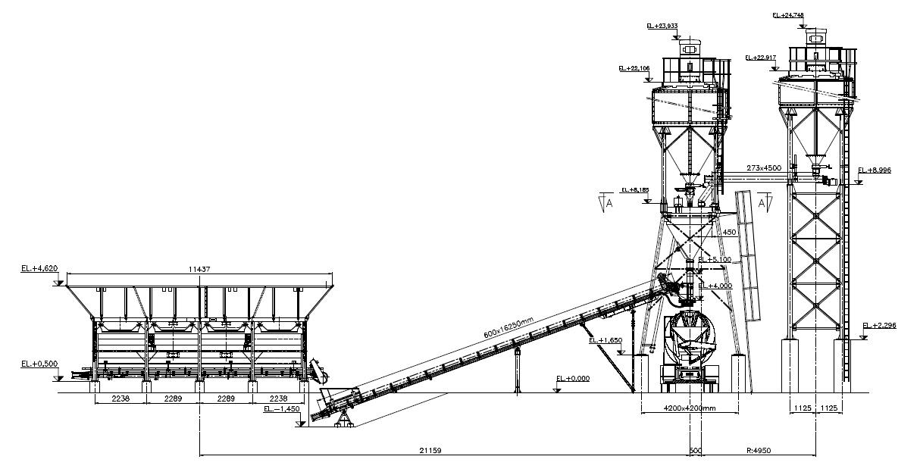
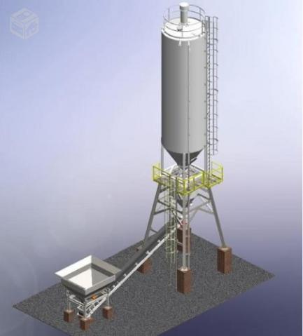
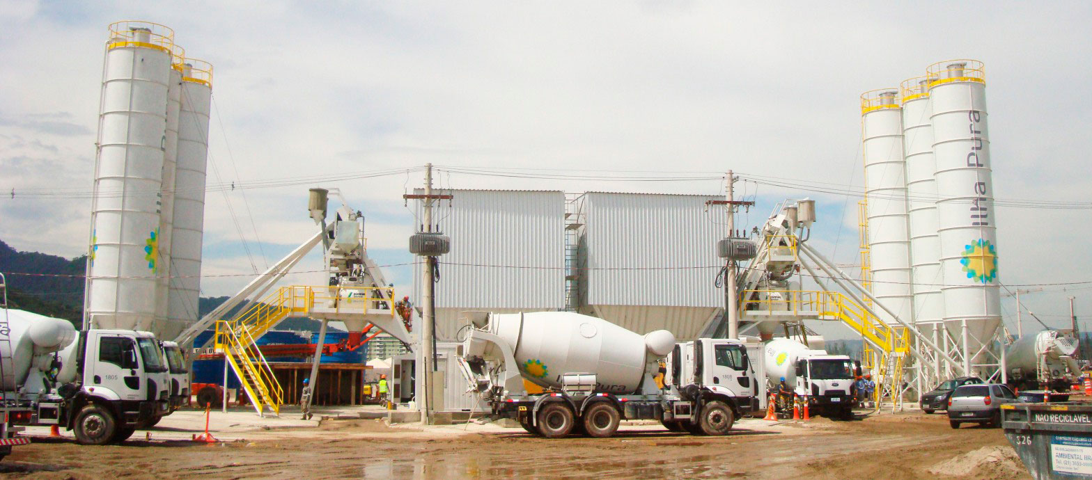
Dimensionamento de equipamentos
Central Tow Go
R$65.000 (aprox.)
Central dosadora R$350.000,00 (aprox.)
Central msturadora R$1.500.000,00 (aprox.)

Slide 10
Dimensionamento de equipamentos
 | Água/m³
misturadora | 100%
dosadora | 108%
towgo | 115%
A trabalhabilidade do concreto no estado fresco depende principalmente do consumo de água
Consumo de água (Kg/m³)

Slide 11
Dimensionamento de equipamentos
Sd = 4MPa
Sd = 3MPa
Sd = 2.2MPa

Slide 12
Dimensionamento de equipamentos
Dosadora X towgo
redução de custo unitário | 7.08 | R$/m³
redução da dispersão | 5.45 | R$/m³
redução de custo em toda a obra | 4632400 | R$
diferença de investimento | 285000 | R$
revenda | 63500 | R$
saldo | $4,410,900 | R$
Sd = 4MPa
misturadora X towgo
redução de custo unitário | 12.70 | R$/m³
redução da dispersão | 9.80 | R$/m³
redução de custo em toda a obra | 8325370 | R$
diferença de investimento | 1435000 | R$
revenda | 443500 | R$
saldo | $7,333,870 | R$
Sd = 3MPa
misturadora X dosadora
redução de custo unitário | 4.98 | R$/m³
redução da dispersão | 4.36 | R$/m³
redução de custo em toda a obra | 3452470 | R$
diferença de investimento | 1150000 | R$
revenda | 380000 | R$
saldo | $2,682,470 | R$
Sd = 2.2MPa

Slide 13
Possibilidades de Atuação -concreto
Case: Parque Olímpico
resumo
implantação | 216000 | R$
disposição de resíduos | 65614 | R$
tratamento do efluente | 47639 | R$
operação | 1902 | R$
reciclagem
materiais primas | 49424 | R$
água | 120501 | R$
saldo | 65275 | R$/m³
revenda dos equipamentos (30%) | 54000 | R$
saving potencial | $119,275 | R$
resumo
orçamento (conc. 40MPa bombeável) | 325.0 | R$/m³
investimento | 15.77 | R$/m³
materiais primas | 241.0 | R$/m³
gerenciamento | 36.62 | R$/m³
total | 293 | R$/m³
saldo | 32 | R$/m³
revenda dos equipamentos (30%) | 4.73 | R$/m³
saving potencial | $3,457,421 | R$
resumo das emisões (ton de CO2)
 | dosadora | misturadora
cimento | 28408 | 24629
areia |  | 2316
brita |  | 425
demais | 4866
concreto | 33274 | 27370
20% de redução

Slide 14
Pontos de Atenção
Dimensionamento dos equipamentos e insumos
Cuidados com as matérias primas
Cuidados com o concreto
Cuidados com a execução e controle

Slide 15
Matérias Primas e Insumos

Slide 16
Matérias Primas e Insumos
n Análise petrográfica;
n Massa específica e absorção;
n Reatividade potencial álcali-agregado – RAA;
n Teores de cloretos e sulfatos;
n Abrasão Los Angeles;
n Resistência à compressão e módulo de
deformação;

Slide 17
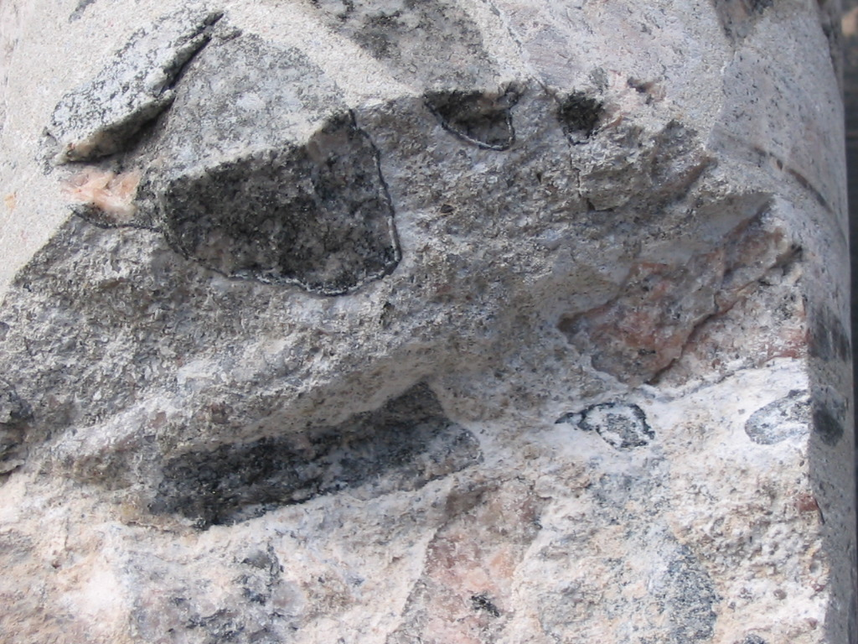
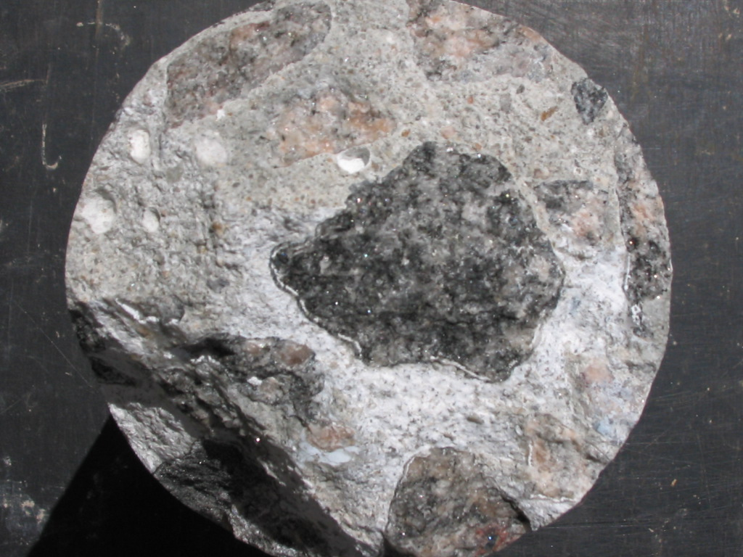
Matérias Primas e Insumos
Reação Álcali-agregado:
REAÇÃO QUÍMICA NO CONCRETO GERADA ENTRE OS ÍONS HIDROXILAS (OH⁻), ASSOCIADOS COM O SÓDIO E POTÁSSIO DO CIMENTO OU DE OUTRAS FONTES, E CERTAS FASES MINERAIS QUE PODEM ESTAR PRESENTES NOS AGREGADOS MIÚDOS OU GRAÚDOS.
Fonte: Andrade (2007)
Fonte: Andrade (2007)

Slide 18
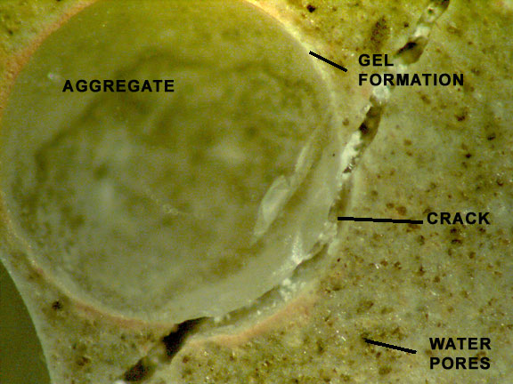
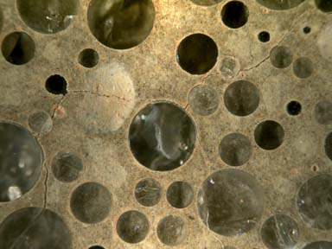
Matérias Primas e Insumos
Reação Álcali-agregado:
REAÇÃO QUÍMICA NO CONCRETO GERADA ENTRE OS ÍONS HIDROXILAS (OH⁻), ASSOCIADOS COM O SÓDIO E POTÁSSIO DO CIMENTO OU DE OUTRAS FONTES, E CERTAS FASES MINERAIS QUE PODEM ESTAR PRESENTES NOS AGREGADOS MIÚDOS OU GRAÚDOS.

Slide 19
Matérias Primas e Insumos
Reação Álcali-agregado:
TRÍPLICE ALIANÇA
Agregado reativo
Disponibilidade de álcalis
RAS
Umidade
Fonte: Andrade (2007)

Slide 20
Matérias Primas e Insumos

Slide 21
Matérias Primas e Insumos
Reação Álcali-agregado:

Slide 22
Matérias Primas e Insumos
Reação Álcali-agregado:
?

Slide 23
Matérias Primas e Insumos
Reação Álcali-agregado:
O tipo de álcali exerce grande influência na composição do gel e na exposão

Slide 24
Matérias Primas e Insumos
Reação Álcali-agregado:

Slide 25
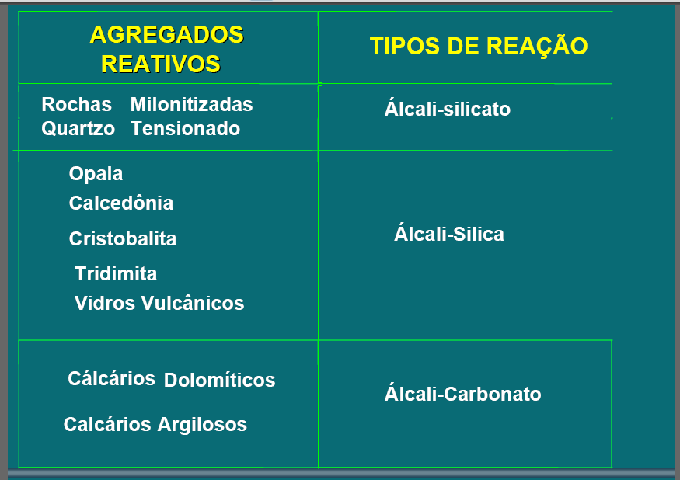
Matérias Primas e Insumos
Reação Álcali-agregado:

Slide 26
Matérias Primas e Insumos
Reação Álcali-agregado:

Slide 27
Matérias Primas e Insumos
Reação Álcali-agregado:

Slide 28
Matérias Primas e Insumos

Slide 29
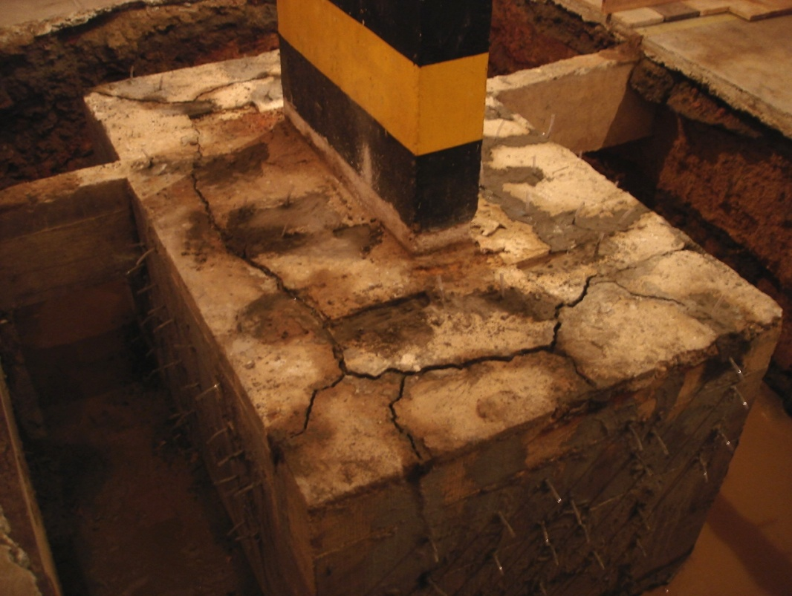
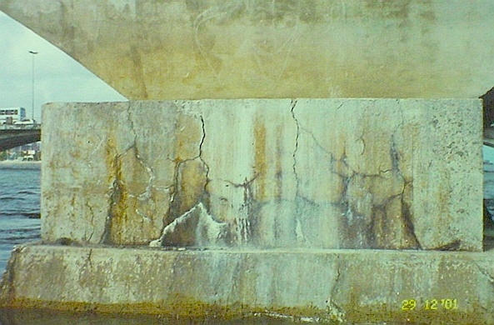
Matérias Primas e Insumos
Fonte: Andrade (2007)
Vários casos relatados em blocos de fundação de edifícios e pontes

Slide 30
Patologias em Concretos

Slide 31
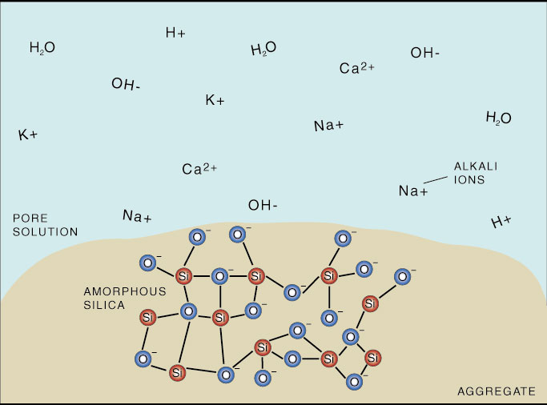
Creation of alkali-silica gel
1. Siliceous aggregate in solution

Slide 32
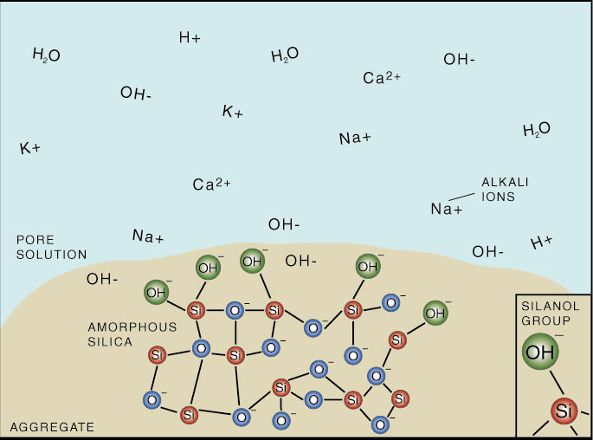
Creation of alkali-silica gel
2. Surface of aggregate is attacked by OH⁻
H₂0 + Si-O-Si
Si-OH…OH-Si

Slide 33
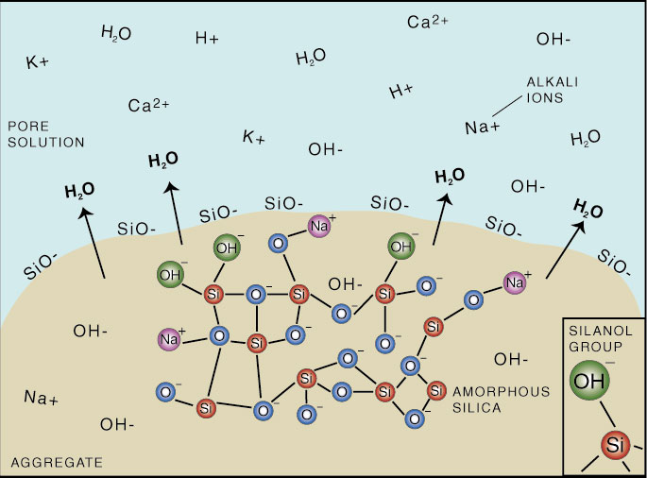
Creation of alkali-silica gel
3. Silanol groups (Si-OH) on surface are broken
down by OH⁻ into SiO⁻ molecules
Si-OH + OH⁻
SiO⁻ + H₂0

Slide 34
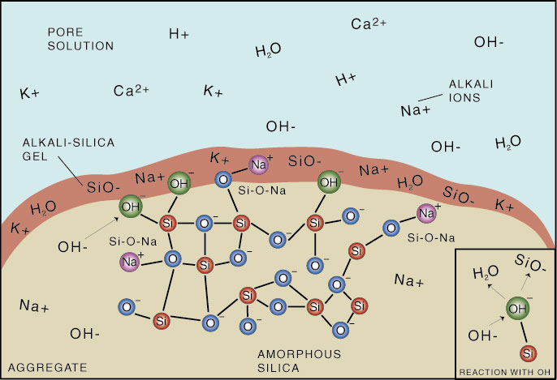
Creation of alkali-silica gel
4. Released SiO⁻ molecules attract alkali cations
in pore solution, forming an alkali-silica gel
around the aggregate.
Si-OH + Na⁺ + OH⁻
Si-O-Na + H₂0

Slide 35
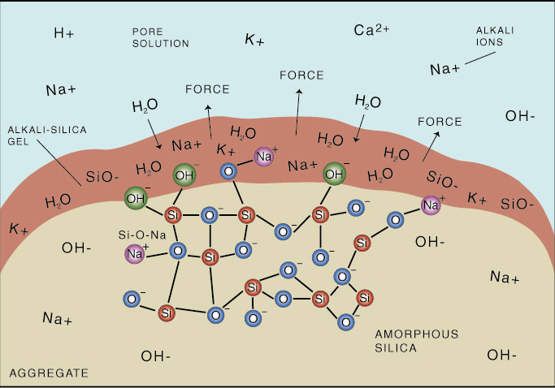
Creation of alkali-silica gel
5. Alkali-silica gel takes in water, expanding and
exerting an osmotic pressure against the
surrounding paste or aggregate.

Slide 36
Creation of alkali-silica gel
6. When the expansionary pressure exceeds
the tensile strength of the concrete, the
concrete cracks.

Slide 37
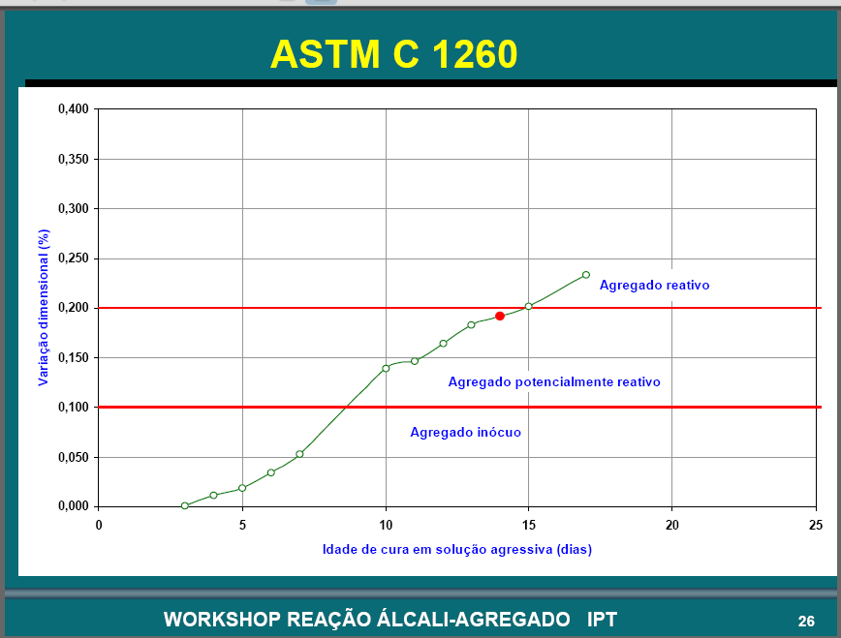
Matérias Primas e Insumos
Reação Álcali-agregado:

Slide 38
Matérias Primas e Insumos

Slide 39
Matérias Primas e Insumos

Slide 40
Patologias em Concretos

Slide 41
Matérias Primas e Insumos

Slide 42
Matérias Primas e Insumos
O que já se sabe sobre o tema?
Patologia em concretos Eng. Flávio Maranhão

Slide 43
Matérias Primas e Insumos

Slide 44
Matérias Primas e Insumos

Slide 45
Matérias Primas e Insumos
Mas não é apenas o RAA

Slide 46
Matérias Primas e Insumos

Slide 47
Pontos de Atenção
Dimensionamento dos equipamentos e insumos
Cuidados com as matérias primas
Cuidados com o concreto
Cuidados com a execução e controle

Slide 48
EFEITO TÉRMICO DO CONCRETO
Fonte: Kuperman (2014)

Slide 49
Portos – Blocos de fundações

Slide 50
Portos – Blocos de fundações

Slide 51
EFEITO TÉRMICO DO CONCRETO
Fonte: Kuperman (2014)

Slide 52
Bloco de Fundação

Slide 53
Laje de Fundo – Estação Moema
Patologia em concretos Eng. Flávio Maranhão

Slide 54
Laje de Fundo – Estação Moema

Slide 55
Revisão

Slide 56
Revisão
Hidratação do Cimento Portland
Os principais componentes dos cimentos e suas contribuições para o aumento das temperaturas no concreto são:
C₃S = Silicato Tricálcico, libera 502 J/g ou 120 Cal/g
C₂S = Silicato Bicálcico, libera 260 J/g ou 62 Cal/g
C₃A = Aluminato Tricálcico, libera 867 J/g ou 207 Cal/g
C₄AF = Ferroaluminato Tetracálcico, libera 419 J/g ou 100 Cal/g
O C3S e o C3A são os principais responsáveis por uma maior liberação de calor gerado pela formação da pasta.

Slide 57
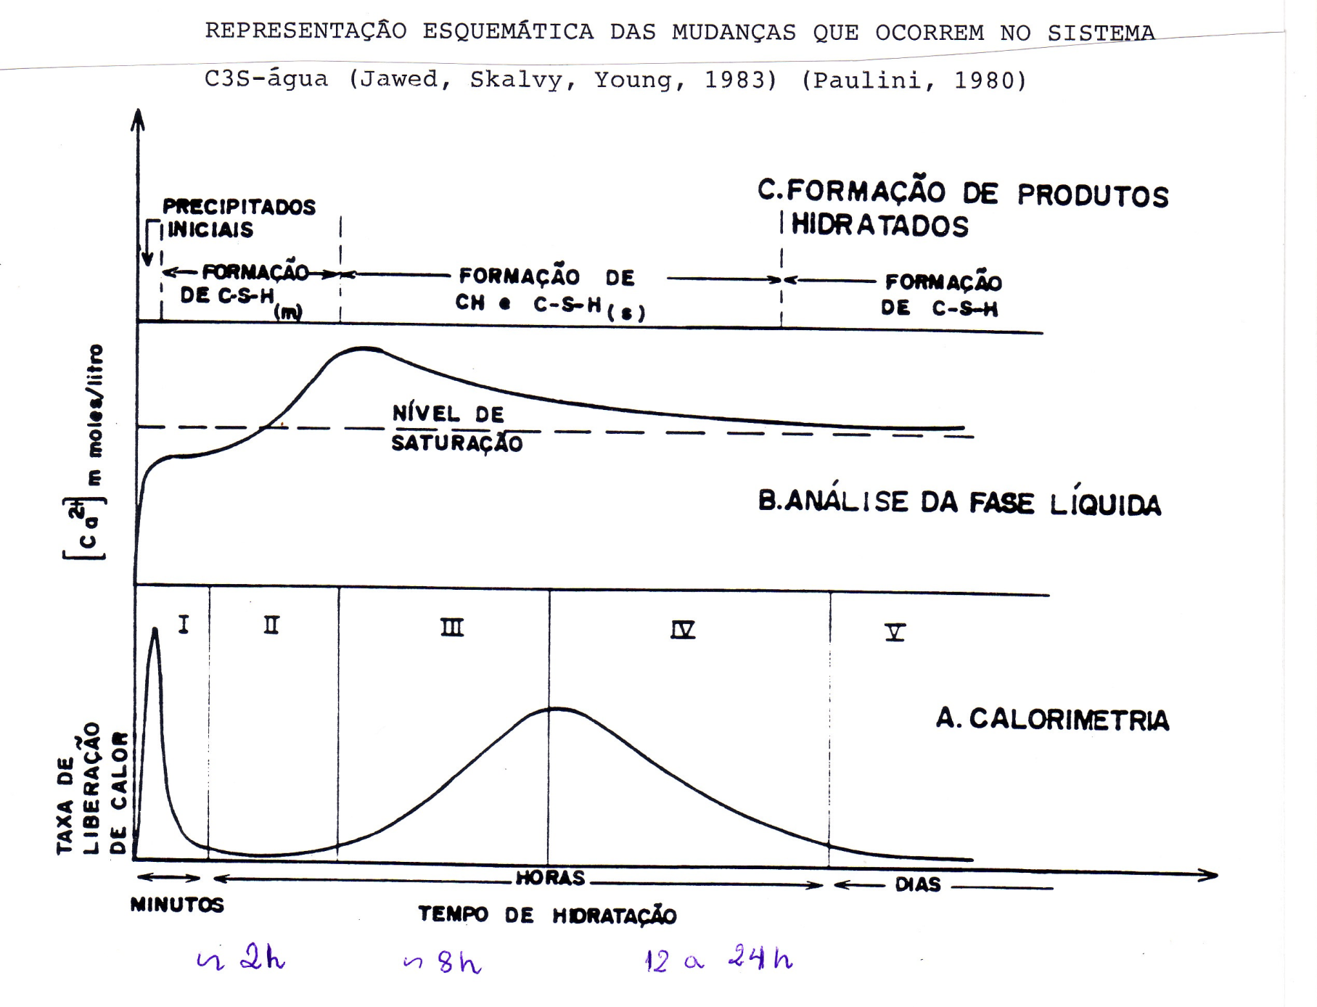
Revisão – estado endurecido

Slide 58
Revisão
Durante o processo de hidratação o tipo de cimento e a concentração de cimento libera uma grande quantidade de calor, fazendo com que haja um importante aumento de temperatura do sistema
Patologia em concretos Eng. Flávio Maranhão

Slide 59
GRADIENTE TÉRMICO

Slide 60
Revisão

Slide 61
EFEITO TÉRMICO DO CONCRETO

Slide 62
Revisão

Slide 63
Revisão

Slide 64
CÁLCULO DA TEMPERATURA MISTURA CONCRETO
A temperatura do concreto recém misturado pode se facilmente calculada a partir das temperaturas dos materiais, com a expressão:
T_{m}= Temperatura dos agregados;
T_{c}= Temperatura do cimento;
T_{a}= Temperatura da água;
M_{m}= Massa dos agregados;
M_{c}= Massa do cimento;
M_{a}= Massa da água;
0,22 = É a relação, aproximada, do calor específico dos ingredientes seco e o calor específico da água.

Slide 65
Revisão
Durante o processo de hidratação o tipo de cimento e a concentração de cimento libera uma grande quantidade de calor, fazendo com que haja um importante aumento de temperatura do sistema
Patologia em concretos Eng. Flávio Maranhão

Slide 66
GRADIENTE TÉRMICO

Slide 67
GRADIENTE TÉRMICO
A elevação da temperatura aumenta com o consumo de cimento e com as dimensões da peça e pode originar fissuras extensas e profundas quando ocorrer um choque térmico originado por um o gradiente térmico, superior a ~25ºC (diferença da temperatura no interior da massa do concreto e a temperatura na superfície externa do concreto).

Slide 68
EFEITO TÉRMICO DO CONCRETO
Fonte: Gambale (sd)

Slide 69
GRADIENTE TÉRMICO
Contribui para a formação de etringita secundária quando a temperatura ao longo do processo de hidratação for superior a 65C

Slide 70
Fatores que influenciam no gradiente térmico
Consumo de cimento
Reatividade do cimento
Agregados e relação água cimento
Temperatura de lançamento e de equilíbrio
Condutividade térmica do concreto
Difusividade térmica do agregado
Coeficiente de transmissão térmica superficial

Slide 71
DIFERENCIAL DE TEMPERATURAS
Temperatura máxima
Resfriamento
Temperatura média anual
Elevação da temperatura
Temperatura do concreto fresco
A hidratação segue três processos básicos: a nucleação e crescimento dos cristais, a interação entre as vizinhanças das fases e a difusão; podendo provocar um aumento de temperatura, dependendo do tipo de cimento empregado, de até 50ºC a 60ºC em condições adiabáticas.

Slide 72
EFEITO TÉRMICO DO CONCRETO
Fonte: Gambale (sd)

Slide 73
GRADIENTE TÉRMICO

Slide 74
ELEVAÇÃO ADIABÁTICA

Slide 75
ELEVAÇÃO ADIABÁTICA - Santo Antônio

Slide 76
ELEVAÇÃO ADIABÁTICA - Santo Antônio

Slide 77
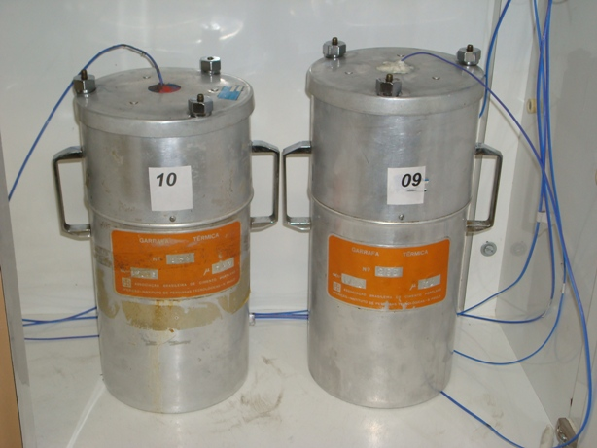
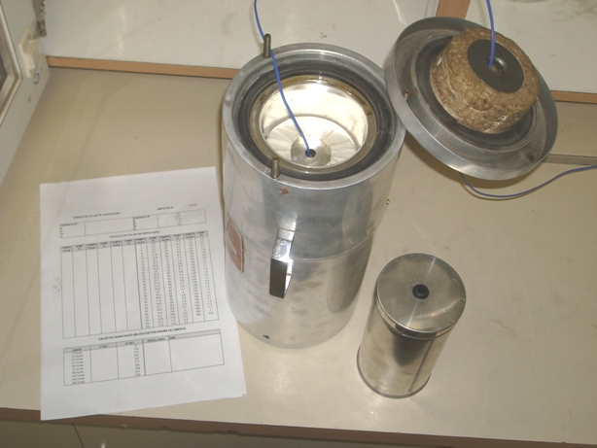
CALOR DE HIDRATAÇÃO
NBR 12006 - Cimento - Determinação do calor de hidratação pelo método da garrafa de Langavant

Slide 78
Liberação de calor de cimentos
Para os cimentos Portland de uso corrente observou-se que cerca da metade do calor total se desprende entre 1 e 3 dias, cerca de ¾ aos 7 dias e 83% a 91% do total, ocorre em 6 meses.
 | 1 | 3 | 7 | 14 | 28 | 91 | 180
liberação de calor | 40% | 50% | 75% | 80% | 100% | 105% | 110%

Slide 79
Patologias em Concretos
Patologia em concretos Eng. Flávio Maranhão

Slide 80
TENSÕES TÉRMICAS DO CONCRETO
$$∆T=TL+TE−TA−\%TE$$
em que:
$TL$ = temperatura de lançamento do concreto;
$TA$ = temperatura ambiente média na época da concretagem;
$\%TE$ = Perda de calor para o meio devido às condições de exposição das faces e geometria da peça (para simplificação dos cálculos pode-se considerar 25% da temperatura de elevação calculada);
$TE$ = temperatura de elevação ou adiabática;

Slide 81
EFEITO TÉRMICO DO CONCRETO
O fenômeno térmico no concreto é explicado pelo aumento de temperatura e, conseqüente, variação volumétrica, gerados pela hidratação do cimento.
O concreto em seu estado ainda plástico absorve as variações de volume ou comprimento sem o desenvolvimento de tensões.
Com o fluxo de calor do interior da massa de concreto para o exterior, nos períodos subseqüentes à construção, o concreto contrai-se até equilibrar as temperaturas com o meio ambiente, mas nessa fase ganha, rapidamente, tanto resistência como rigidez, gerando tensões de tração que se ultrapassarem sua resistência à tração, levam à fissuração.

Slide 82
EFEITO TÉRMICO DO CONCRETO
Fonte: Gambale (sd)

Slide 83
EFEITO TÉRMICO DO CONCRETO

Slide 84
TENSÕES TÉRMICAS DO CONCRETO
$$σ=kr.k.∆T. ∝ . \frac{Ec}{1+ Ψ}$$
em que:
$kr$ = coeficiente de restrição (conforme figura 7) para uma função infinitamente rígida;
$k$ = coeficiente de minoração de $kr$, que leva em conta a relação entre a rigidez da fundação e a do concreto;
$∝$ = coeficiente de expansão térmica do concreto;
$Ec$ = módulo de elasticidade do concreto (Mpa);
$Ψ$ = coeficiente de fluência do concreto;
$∆T$ = diferença entre as temperaturas.

Slide 85
EFEITO TÉRMICO DO CONCRETO

Slide 86
EFEITO TÉRMICO DO CONCRETO

Slide 87
EFEITO TÉRMICO DO CONCRETO
Fonte: Gambale (sd)

Slide 88
Hidratação do cimento

Slide 89
LIBERAÇÃO DE CALOR

Slide 90
EFEITO TÉRMICO DO CONCRETO
Coeficiente de expansão térmica dos concreto = 5x10⁻⁶ m/m/⁰C
Deformação máxima na fissura = 2x10⁻⁶ m/m

Slide 91
EFEITO TÉRMICO DO CONCRETO
Devido ao calor de hidratação do cimento utilizado no concreto, principalmente quando utilizado em grandes quantidades, é muito comum o surgimento de fissuras por retração nas peças.
O fenômeno da fissuração térmica já é muito conhecido e estudado, inclusive pode e deve ser levado em consideração no momento do cálculo estrutural, da definição da técnica construtiva e da dosagem do concreto em obras com grande consumo de cimento.

Slide 92
DIFERENCIAL DE TEMPERATURAS
Temperatura máxima
Resfriamento
Temperatura média anual
Elevação da temperatura
Temperatura do concreto fresco
A hidratação segue três processos básicos: a nucleação e crescimento dos cristais, a interação entre as vizinhanças das fases e a difusão; podendo provocar um aumento de temperatura, dependendo do tipo de cimento empregado, de até 50ºC a 60ºC em condições adiabáticas.

Slide 93
EFEITO TÉRMICO DO CONCRETO
Se o concreto possuísse a capacidade de deformar-se livremente, as variações de volume pouco interfeririam, mas o concreto sofre restrições ao movimento, seja pela fundação, pela geometria da estrutura ou pela armadura.
A combinação dos dois, variações volumétricas e restrição, gera tensões que se maiores que aquelas as quais o material pode suportar, resulta em fissuras.

Slide 94
EFEITO TÉRMICO DO CONCRETO
Massa específica (ρ) – A massa específica é a relação entre a massa de um corpo sobre o volume que esse mesmo corpo ocupa.
Condutividade térmica (k) – é a quantidade de calor que atravessa a superfície de 1cm² de um corpo durante o tempo de 1segundo, quando existe uma diferença de temperatura de 1C entre esta superfície e outra que está distante dela de 1cm. É expressa em Kcal/m.C
De acordo com Andrade (1997), essa condutividade tem valores que variam de 1,4 a 3,6 (W/m.K)

Slide 95
EFEITO TÉRMICO DO CONCRETO
Calor Específico (c) - é um parâmetro físico que expressa à capacidade de um material armazenar calor. O calor específico corresponde à quantidade de calor necessária para elevar em um grau a temperatura de uma unidade de massa. Valores típicos do calor específico para concretos normais estão entre 0,84 e 1,26 kJ/(kg⋅K) (Faria, 2004)

Slide 96
EFEITO TÉRMICO DO CONCRETO
Difusividade térmica (δ) - representa a velocidade à qual a temperatura varia no interior de uma massa, sendo, portanto um índice da facilidade com a qual o concreto pode sofrer variações de temperatura.
Os valores estão entre 2 a 6 (10-3 m 2 /h). A difusividade térmica é calculada de acordo com a equação 2.1. (2.1) Onde:
k = condutividade térmica;
c = calor específico;
ρ = massa específica do concreto –

Slide 97
EFEITO TÉRMICO DO CONCRETO
Em estruturas convencionais de edificações o fenômeno também deve ser levado em consideração em peças com volumes expressivos como sapatas e blocos de grandes dimensões, radiers, paredes, pilares de grande porte.
Entretanto, ultimamente, o controle destas manifestações patológicas está sendo relegada a segundo plano, inclusive na formação de novos engenheiros, sendo o assunto pouco abordado na maioria dos cursos de graduação.

Slide 98
Exemplo da evolução da temperatura do concreto em um bloco de fundação (300m³)
Dosagem de concreto utilizada
Cimento CP III-40 RS 340 kg/m³
Sílica ativa 20 kg/m³
Areia de quartzo 435 kg/m³
Areia artificial 335 kg/m³
Brita 0 312 kg/m³
Brita 1 735 kg/m³
Água + gelo 68 + 100 kg/m³
Aditivo polifuncional 0,6% sobre a massa de aglomerante
Aditivo Superplastificante 0,8% sobre a massa de aglomerante
Temperatura do concreto no lançamento 18ºC

Slide 100
FISSURAS DE ORIGEM TÉRMICAS
As fissuras térmicas ocorrem quando a capacidade de alongamento do concreto superar o alongamento máximo de tração.
A tendência de fissuração pode ser minimizada quando:
A diferença entre o pico de temperatura do concreto e a média anual
for pequena;
Os valores do coeficiente de expansão térmica do concreto, do módulo de elasticidade e o grau de restrição, forem baixos;
A resistência à tração do concreto for elevada.
De maneira geral as fissuras de origem térmica originam-se a partir de
camadas junto à fundação, ou a partir de camadas lançadas sobre concretos antigos.

Slide 101
FATORES QUE INFLUENCIAM A FISSURAÇÃO POR RETRAÇÃO TÉRMICA
Os fatores que influenciam na fissuração por retração térmica são:
Temperatura de lançamento e cura do concreto;
Quantidade e tipo de cimento;
Geometria da estrutura;
Propriedades do concreto endurecido;
Tipo de cura;
Altura das camadas de lançamento e seus intervalos de execução;
Dimensionamento de juntas de contração.

Slide 102
PREVENÇÃO DAS FISSURAS DE ORIGEM TÉRMICA
A prevenção pode ser feita pelo resfriamento dos componentes do concreto, inclusive substituindo parte da água por gelo (pré resfriamento do concreto);
Circulação de água gelada no interior da massa de concreto através de serpentinas (pós resfriamento do concreto);
Cimentos de baixo ou moderado calor de hidratação;
Baixos consumos de cimento;
A concretagem de grandes volumes em etapas auxilia a dissipar o calor reduzindo a expansão;
Baixar a temperatura do concreto fresco com o resfriamento prévio dos agregados e do cimento.

Slide 103
PRÉ RESFRIAMENTO DO CONCRETO
O pré resfriamento do concreto utiliza, geralmente, parte ou a totalidade dos seguintes recursos:
Resfriamento da água de mistura;
Substituição da água de mistura por gelo;
Resfriamento dos agregados graúdos;
Resfriamento do concreto através de nitrogênio líquido, neste caso o custo pode ser é um fator impeditivo.

Slide 104
PRÉ RESFRIAMENTO DO CONCRETO
Com a utilização do gelo, conhecidamente uma forma física de “frio concentrado”, se consegue duas vantagens:
Aproveitamento integral do calor de difusão de 80 kcal/kg;
Aproveitamento, ainda da diferença de 5ºC entre a temperatura suposta da água gelada e a água de descongelamento do gelo 0ºC.
Nos concretos com teores de água de 200 kg/m³, tem-se 150 kg/m³ de água a ser substituída por gelo, podendo abaixar a temperatura do concreto em até 5ºC.

Slide 105
PRÉ RESFRIAMENTO DO CONCRETO
Vantagens do pré resfriamento:
O concreto torna-se mais plástico, permitindo a redução no teor de água mantendo a mesma trabalhabilidade e consequentemente diminuindo o consumo de cimento;
Maior uniformidade da estrutura e minimização dos problemas de clima quente;
Aumento do tempo de inicio e fim de pega, face de hidratação mais lenta, evitando a ocorrência de juntas frias;
Reduções do cronograma devido a possibilidade de camadas de maiores alturas e menor quantidade de juntas.

Slide 106
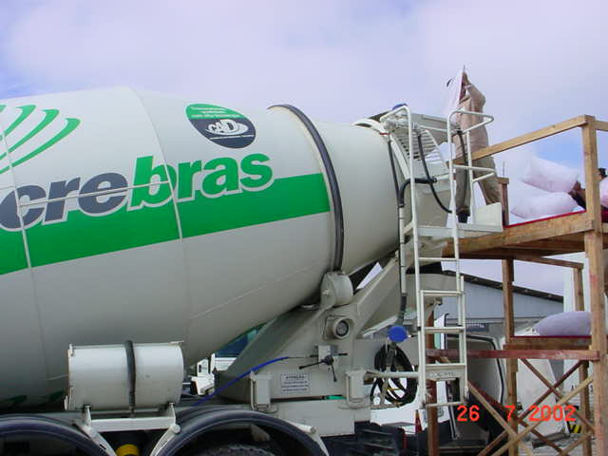
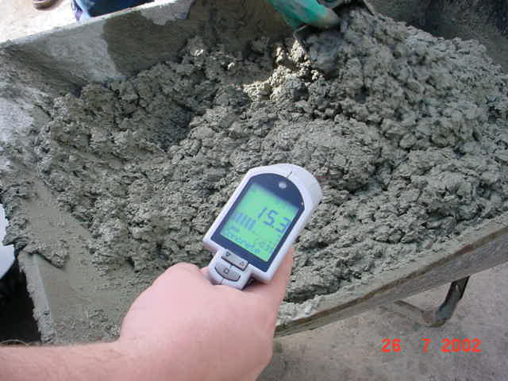
PRÉ RESFRIAMENTO DO CONCRETO
Adição de gelo em escamas
Controle da temperatura

Slide 107
POS-RESFRIAMENTO DO CONCRETO
O controle de temperatura do concreto, após o seu lançamento, pode ser feito eficazmente pela circulação de um líquido de baixa temperatura (geralmente água), por meio de serpentinas constituídas por tubos de paredes finas que são deixadas embutidas no concreto.
O calor removido durante os primeiros dias, após o lançamento, vai reduzir o pico inicial de temperatura, diferindo e modificando o histórico do desenvolvimento da temperatura.

Slide 108
POS-RESFRIAMENTO DO CONCRETO
O sistema acelera a remoção de calor (e a consequente variação volumétrica) durante as primeiras idades quando o módulo de deformação é relativamente baixo.
A duração do período inicial de refrigeração, normalmente é de duas a seis semanas. A velocidade de refrigeração (em graus/hora ou graus/dia) é menor nos períodos subsequentes que no período inicial, visto que no inicio há maior quantidade de geração de calor.
A tubulação a ser usada para as serpentinas deve ser de parede fina e de material que permita troca rápido de calor.

Slide 109
POS-RESFRIAMENTO DO CONCRETO

Slide 110
CONCRETO MASSA
A expressão “concreto massa” era aplicada somente a estruturas de concreto com grandes dimensões, como barragens de gravidades, mas hoje em dia, os aspectos tecnológicos do concreto massa são importantes para qualquer elemento de concreto cujas as dimensões sejam tais que o comportamento térmico possa levar a fissuração térmica, a menos que sejam tomadas precauções adequadas.

Slide 111
A evolução do concreto massa aplicado à obras de grande porte necessita de meios especiais para combater a geração de calor e às variações volumétricas. Houve uma grande preocupação quanto à dosagem do concreto, visando minimizar a quantidade de aglomerante a fim de coibir o efeito térmico, juntamente com outras medidas.
EVOLUÇÃO DOS CONSUMOS DE CIMENTO NO TEMPO
Data | Aproveitamento | Consumo de cimento (kg/m³)
1900-1930 | Barragens médias | 350
1936 | Norris Dam (EUA) | 225
1940 | Hiwasee Dam (EUA) | 168
1954 | Pine Flat Dam (EUA | 130
1970 | Ilha Solteira (Brasil) | 100
1978 | Água vermelha (Brasil) | 90*
(*) CCR – concreto compactado a rolo

Slide 112
BARRAGEM DE HOOVER
Foi a primeira das grandes barragens do mundo, construída entre 1931 e 1935, utilizou cimento Portland (233 kg/m³) ASTM Tipo IV, de baixo calor de hidratação;
A barragem tem um comprimento de 379 m, altura de 221 m, largura da base 200 m e largura do topo 15 m;
Foram utilizado 3,3 milhões de m³ de concreto.

Slide 113
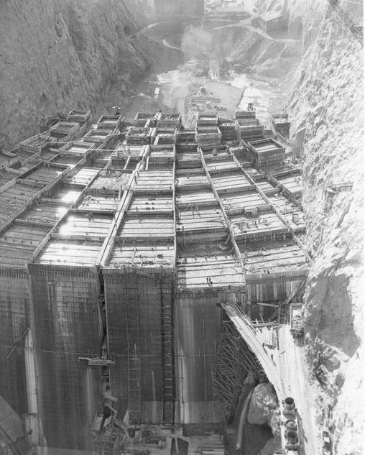
BARRAGEM DE HOOVER
Foi adotado um sistema de construção através de blocos independentes, que foram monolitizados posteriormente. Pela 1ª vez foi utilizada a técnica de pós resfriamento pela circulação de água gelada através de tubos embutidos na massa do concreto;
Se a construção fosse feita monoliticamente, demoraria 100 anos para o concreto atingir a temperatura ambiente.

Slide 114
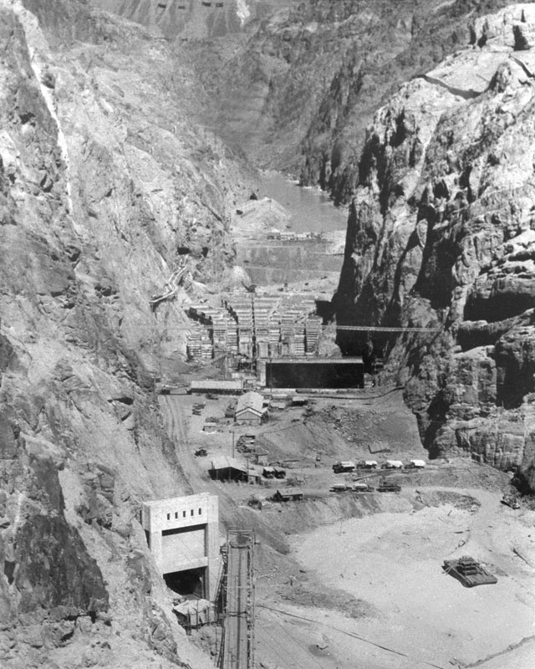
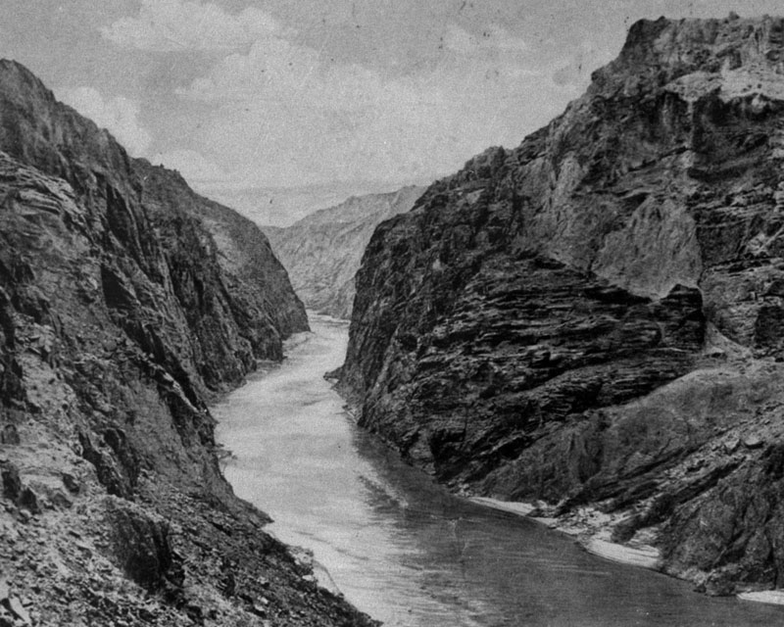
Rio Colorado
Inicio da Construção de Hoover dam

Slide 115
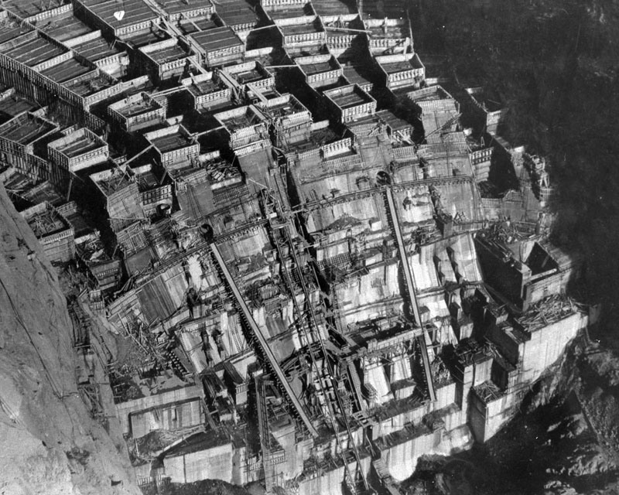
Construção dos blocos

Slide 116
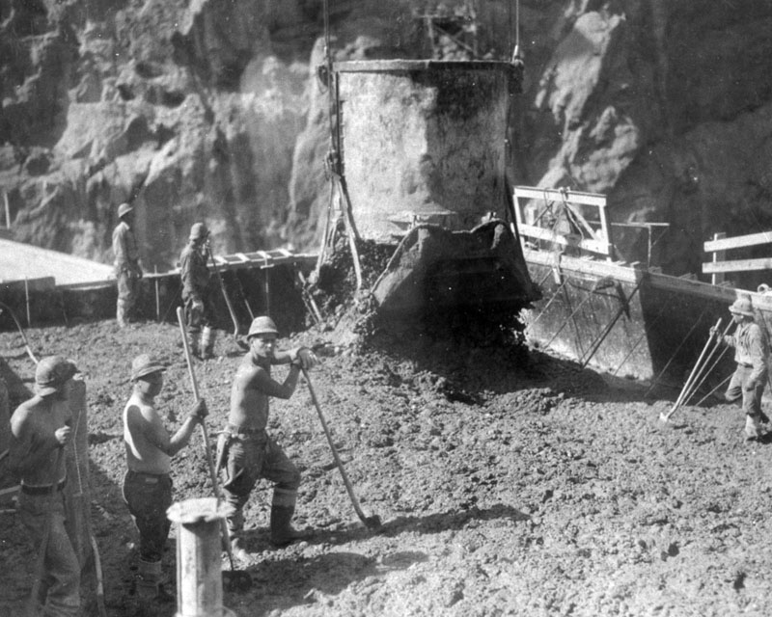
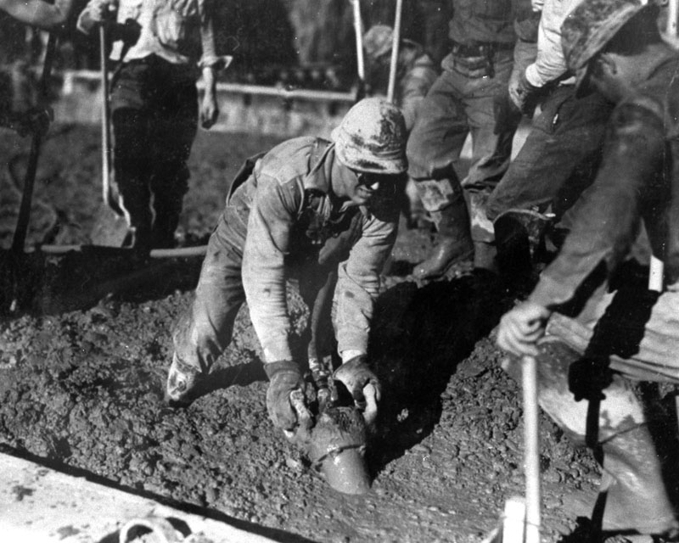
Concretagem dos blocos

Slide 117
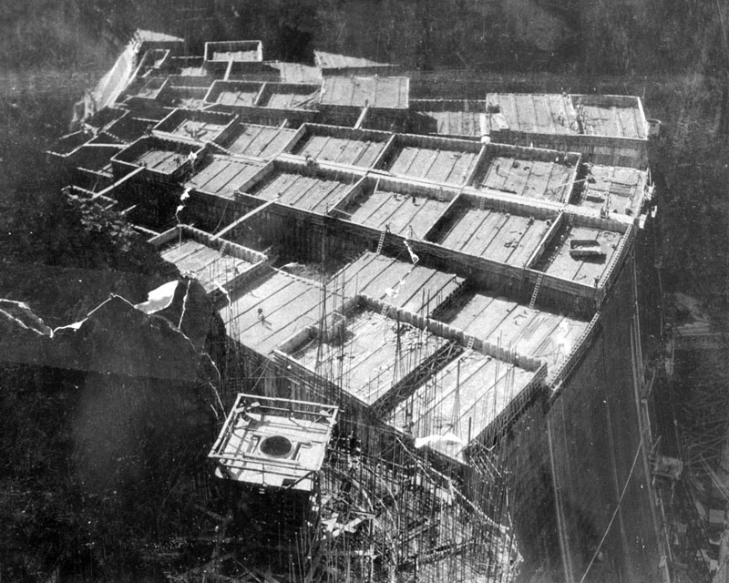
Tubos de refrigeração
Vista dos blocos, com as tubulações de pós refrigeração posicionadas, prontos para receber o concreto

Slide 118
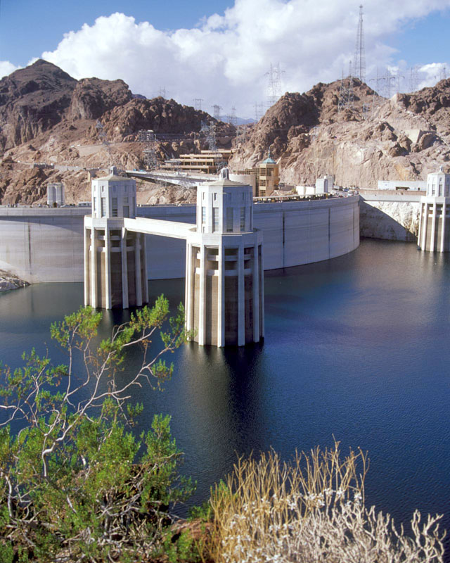
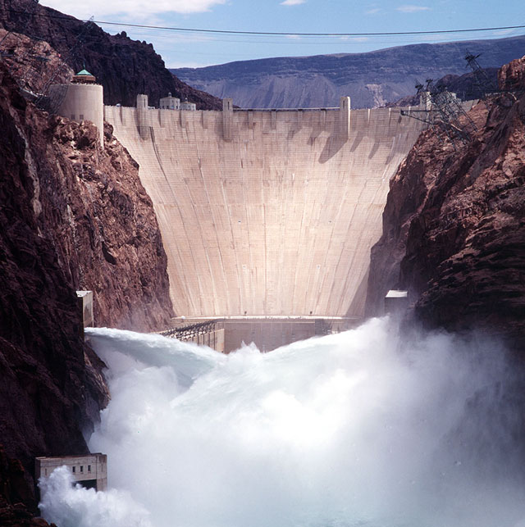
HOOVER DAM - Montante
HOOVER DAM - Jusante

Slide 119
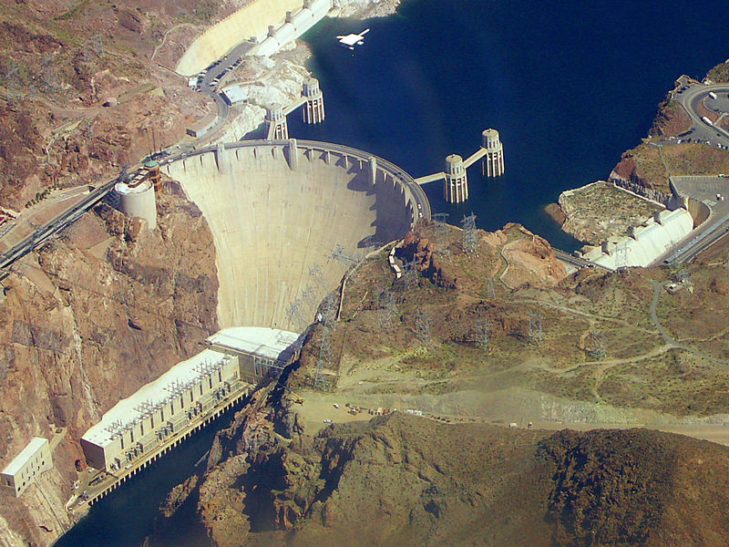

Slide 120
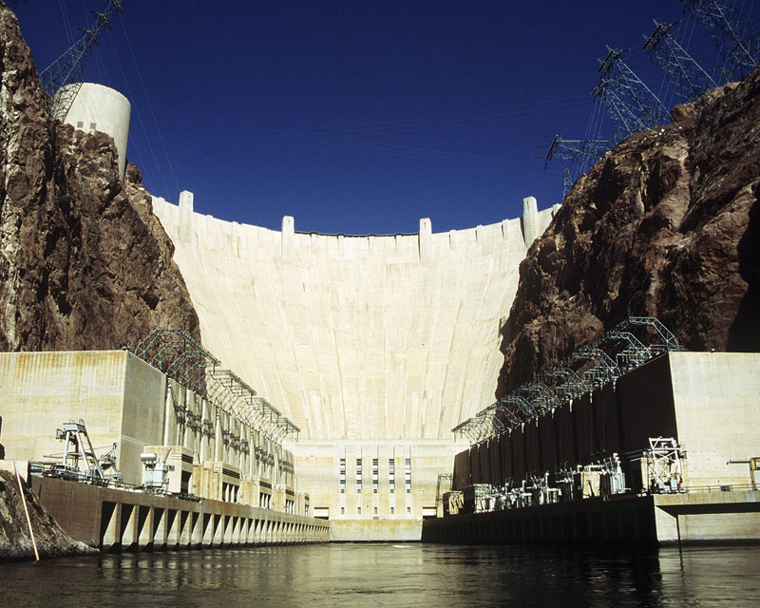

Slide 121
CONCLUSÃO
Independente do tipo ou tamanho da obra, se o volume de concreto, em elementos estruturais, for muito expressivo, é muito importante a utilização de das medidas preventivas para baixa o gradiente térmico do concreto, evitando assim possíveis patologias.

Slide 122
Exercício - concreto
Março/2017

Slide 123
Comparando dois traços de concretos apresentados abaixo:
1- 1:2:3:a/c=0,50 (cimento:areia e brita em unidades de volume)
2- 1:2:3:a/c=0,50 (cimento:areia:brita em unidade de massa seca)
Pede-se:
Qual dos dois concretos apresentará maior temperatura?
 | MU (Kg/l) | ME (KG/l) | temperatura
cimento | 1,0 | 3,0 | 50C
areia | 1,4 | 2,7 | 30C
brita | 1,5 | 2,75 | 30C
água |  |  | 22C

Slide 124
Exercício
Considerar:
Calor específico do concreto = 0,22 Kcal/Kg.C
Calor de hidratação do cimento = 150Kcal/Kg
Perda de calor = 25% da temperatura de elevação adiabática
Temperatura Ambiente = 25C
Largura = 30m
Altura = 5m
Altura = 4m

